Slide 1
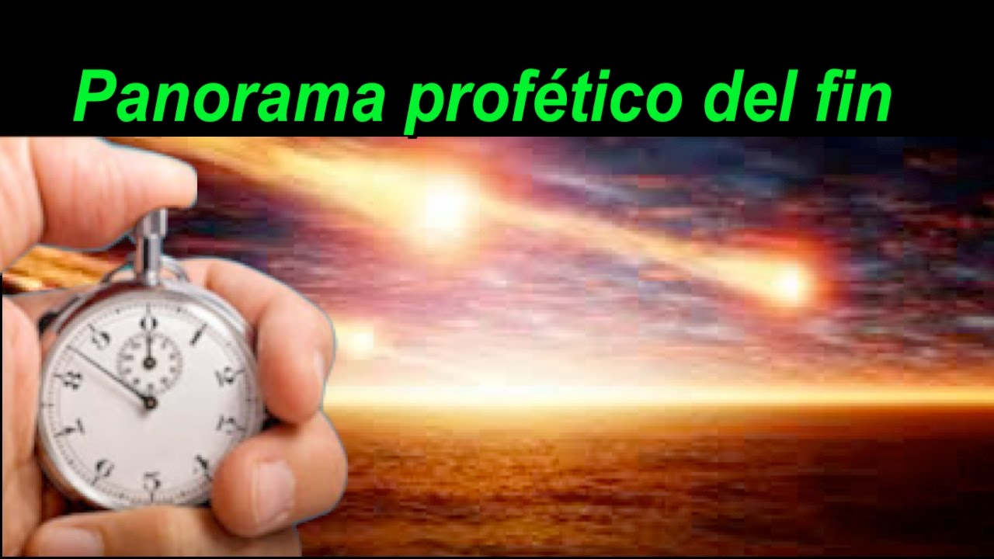
PANORAMA PROFÉTICO DEL FIN DE LOS TIEMPOS
“A través de la fe en Cristo, los creyentes pueden mantenerse fieles y firmes en Él en tiempos peligrosos”

Slide 2
VERSÍCULO CLAVE: “Y muchos de los que duermen en el polvo de la tierra serán despertados, unos para vida eterna, y otros para vergüenza y confusión perpetua”, Daniel 12:2.
FUNDAMENTO BÍBLICO: Mateo 1:18-25; 2:1-11.

Slide 3
INTRODUCCION
Los cristianos deben ser como la hormiga en el sentido de ser conscientes que estamos en los últimos días y, por lo tanto, la obra del Reino debe emprenderse con diligencia.
Los eventos de los últimos tiempos que Daniel previó con seguridad se cumplirán.
Al prestar atención a las profecías, los cristianos pueden prepararse para los tiempos peligrosos y mantenerse firmes por la fe en Cristo.

Slide 4
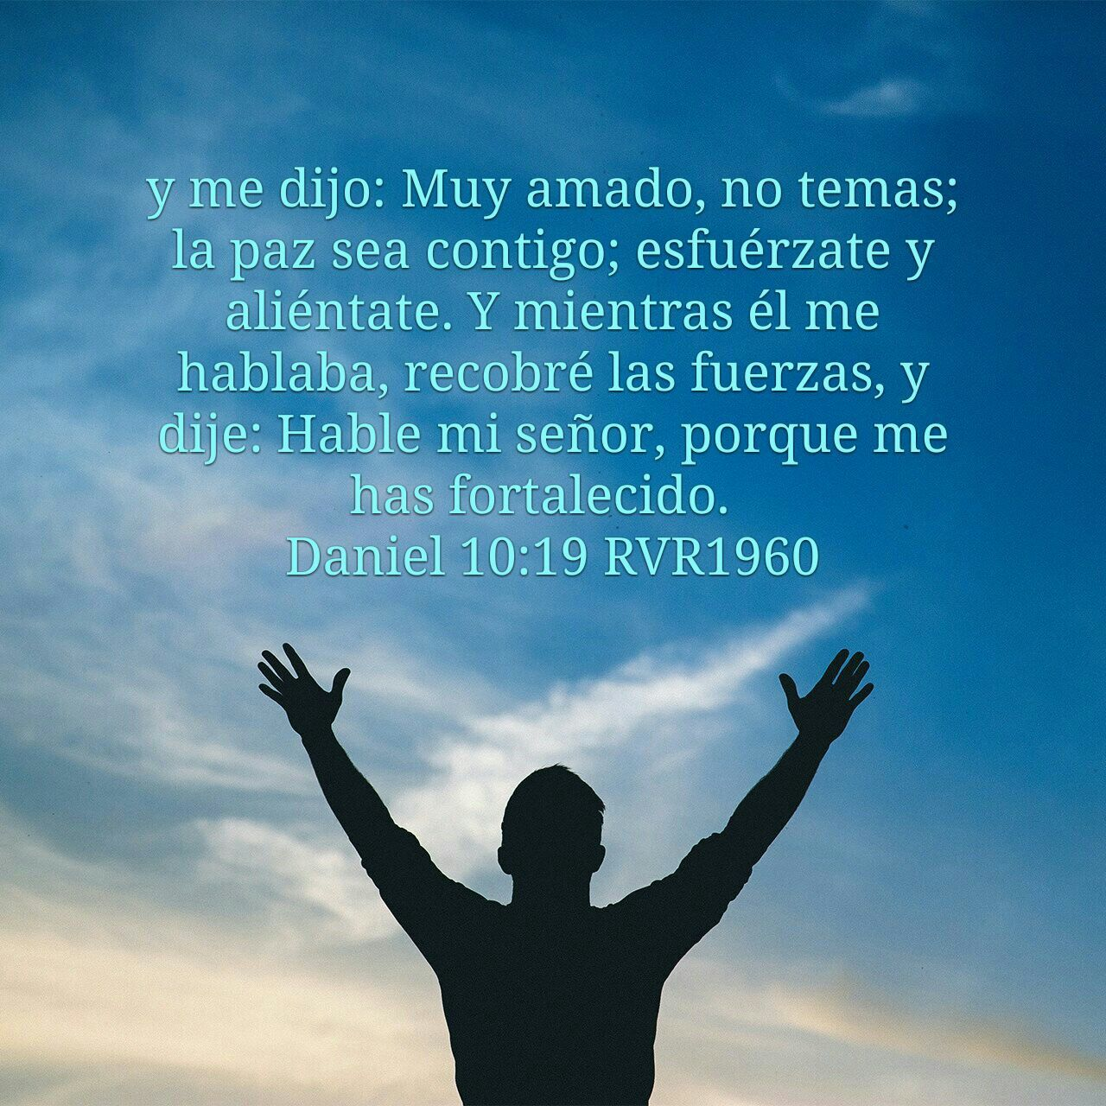
FORTALECIDO PARA ENTENDER LA VISIÓN
1
Daniel 10:1-21;11:1.

Slide 5
La visión final de Daniel, 10:1-11.
  El vio los conflictos que afectarían al pueblo de Dios, por eso se afligió y oro por espacio de tres semanas, V.1-3.
  El ve a un hombre glorioso a orillas del rio Tigris, V.4-6. “Algunos dicen que es el ángel Gabriel y otros Cristo, Apocalipsis 1:13.”
    La reacción de los compañeros de Daniel, “aterrados, pero sin ver”, V.7.
    La reacción de Daniel, “Desfalleció”, V.8,9.
  El fue fortalecido, muy amado y debía estar atento al mensaje, V.10-11.

Slide 6
La guerra espiritual explicada por el mensajero, 10:12-21,11:1.
  Dios había escuchado la oración de Daniel, pero las fuerzas demoniacas que operaban en el gobierno persa se le opuso, V.12,13.
    El arcángel Miguel participó de esta batalla.
    La Escritura enseña que hay una jerarquía demoniaca. Véase Efesios 1:21; 6:12; Colosenses 2:15.
  El mensaje se refería al pueblo de Dios, V.14.
  Daniel recibió la paz y la fortaleza de Dios, V.15-19.
  El mensajero le revela a Daniel lo que está escrito en las Escrituras, y la batalla espiritual que continuaría junto al arcángel Miguel, V.20-21; 11:1.

Slide 7
Pregunta para reflexión personal ¿Cómo lo ha fortalecido el Señor cuando ha enfrentado condiciones opresivas o tiempos difíciles? Véase 1 Juan 4:4.

Slide 8

EL PUEBLO DE DIOS BRILLA EN LA OSCURIDAD
2
Daniel 11:2-45;12:1-4.

Slide 9
La visión reveló eventos de los imperios, 11:2-35.
  Los imperios persa y griego afectarían al pueblo de Dios y su tierra natal, V.2.
  Los reyes de Persia llegarían al poder entre Ciro y Jerjes o Asuero, Daniel 9:1.
  Alejandro Magno el rey conquistador, al morir el imperio griego se divide entre cuatro de sus generales, V.3,4.
  Los ptolemaicos en Egipto y los seléucidas en Siria controlaron a Israel hasta la rebelión de los macabeos, V.5-35.
  El rey Antíoco IV Epífanes.
    Saqueó el Templo en Jerusalén e interrumpió las practicas de adoración judía, V.21-28.
    El fue derrotado y la adoración en el Templo fue restaurada, V.32-35

Slide 10
La visión avanza al tiempo del Anticristo, V.36-45; 12:1-4.
  Se levantará durante el periodo de la Tribulación profesando ser un dios y exigirá adoración, V.36,37.
  Ocupará la Tierra Santa, dominará otros países y controlará sus recursos, V.40-43.
  Enfrentará oposición de los ejércitos del este y del norte, V.44.
  Será derrotado por Cristo en la batalla de Armagedón, V.45. Apocalipsis 19:17-21.

Slide 11
La visión avanza al tiempo del Anticristo, V.36-45; 12:1-4.
  El Arcángel Miguel defenderá a los que cuyo nombre este escrito en el libro, 12:1. Véase Salmo 69:28; Apocalipsis 21:15.
  Los justos experimentaran la vida eterna, castigo eterno para los malvados, V. 12:2.
  Los sabios que guían a otros a la justicia brillan como estrellas, 12:3.
  Daniel debía sellar el libro, ya que trataba el tiempo del fin, 12:4.

Slide 12
¿Qué discernimiento proporciona Filipenses 2:14-16 sobre brillar como cristianos en un mundo pecaminoso? .

Slide 13
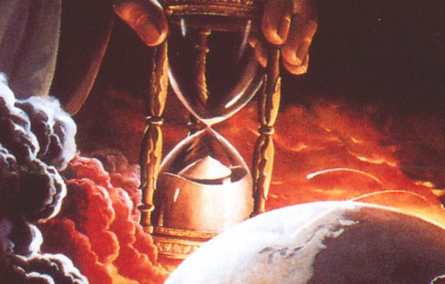
EL TIEMPO DEL FIN
3
Daniel 12:5-13.

Slide 14
Uno de los ángeles pregunta al varón vestido de lino ¿Cuándo será el fin de estas maravillas? La respuesta bajo juramento fue que será por tiempo, tiempos, y la mitad de un tiempo= Tres años y medio el pueblo sufrirá la tribulación bajo el dominio del Anticristo, V.5-7. Véase Apocalipsis 12-13.
Daniel al no entender estas cosas pregunta ¿Cuál será el fin de estas cosas? La respuesta del Señor fue: que estas cosas se mantendrían en secreto hasta los últimos tiempos, que debía permanecer fiel al Señor a pesar de su incapacidad para entender, que el propósito de Dios en todo esto era la redención de muchos, V.8-10.

Slide 15
El varón vestido de lino explica lo que sucederá a la mitad de la tribulación. Que los sacrificios diarios del templo se detendrán y se establecerá la abominación desoladora, V.11. Que los judíos serán abiertamente atacados por el Anticristo por 1,200 días = tres años y medio, V.11. Que son bienaventurados aquellos judíos fieles o que sobrevivan durante 1,335 días, V.12. Que Daniel no viviría para ver todo esto, pero debía permanecer fiel para experimentar la vida eterna, V.13.

Slide 16
Pregunta para reflexión personal ¿Cómo se evidencia la fidelidad a Dios en su vida y en qué áreas de su vida necesita practicar una mayor fidelidad? “Se fiel hasta la muerte”, Apocalipsis 2:10.

Slide 17
DISCIPULADO Y MINISTERIO EN ACCION

Slide 18
Estas profecías nos recuerdan que los últimos días serán tiempos peligrosos, el espíritu del anticristo ya está obrando en este mundo. Véase 1 Juan 4:3.
Ante en lugar de tener miedo o comprometer nuestras creencias, debemos defender nuestra fe en Cristo con valentía.
Por su gracia vivamos piadosamente en un mundo impío, por su poder proclamemos el Evangelio hasta los confines de la tierra mientras esperamos el regreso de Cristo. Oremos por el pueblo de Israel.

Slide 19


